Slide 1
第4章 插值法 内容回顾
-- Newton 插值多项式

Slide 2
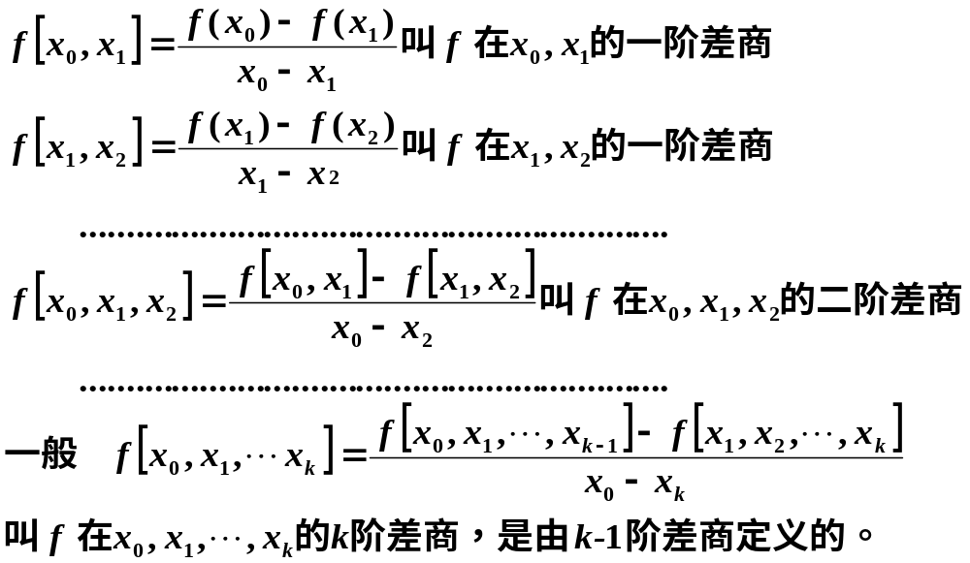
§4.3 Newton插值多项式
  1. 定义
一阶差商的差商

Slide 3
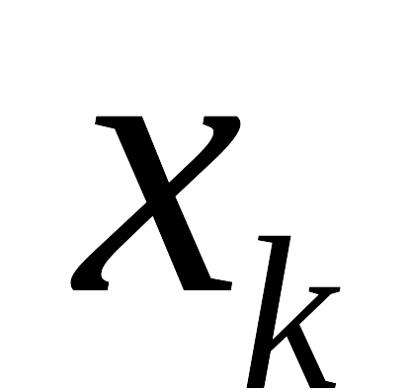















差商表
 | 零阶差商 | 一阶差商 | 二阶差商 | 乘积因子
 |  |  |  | 1
 |  |  |  | …….

Slide 4

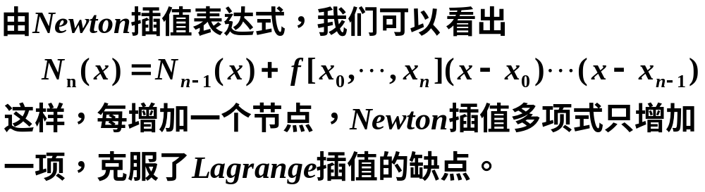

§4.3 Newton插值多项式
牛顿公式

Slide 5
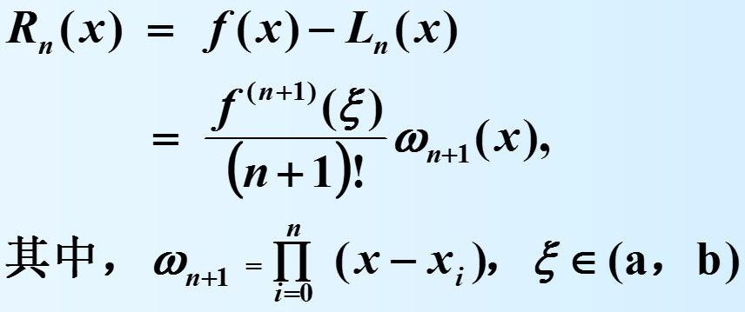
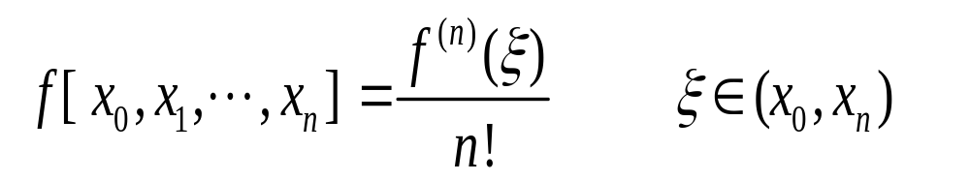
§4.3 Newton插值多项式
差商和导数
Lagrange 插值多项式余项：
Newton插值多项式余项：
差商和导数：

Slide 6
第五章
曲线拟合的最小二乘法

Slide 7
本章内容
§5.1.1 引言
§5.1.2 什么是最小二乘法
§5.1.3 最小二乘解的求法

Slide 8
本章要求
1. 熟悉插值法和拟合法的区别；
2. 了解偏差的概念;
5.1. 掌握使用最小二乘法进行数据拟合。

Slide 9
§5.1.1 引言
本节内容
  一. 问题提出
  二. 科学计算中两类逼近问题
  三. 插值和拟合的概念与区别

Slide 10
§5.1.1 引言
一. 问题提出
  某种合成纤维的强度与其拉伸倍数有直接关系，下表是实际测定的 24 个纤维样品的强度与相应拉伸倍数的记录。
  提示：将拉伸倍数作为 x，强度作为 y，在座标纸上标出各点，可以发现什么?

Slide 11
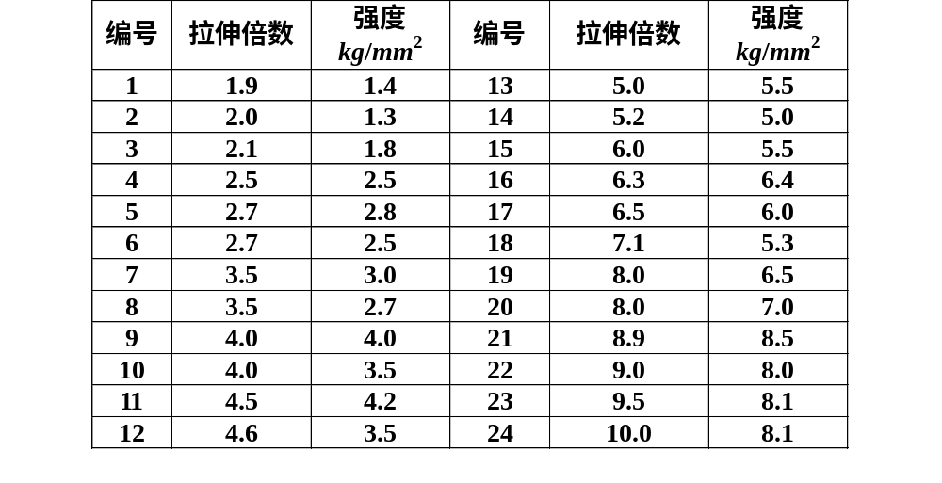
§5.1.1 引言

Slide 12
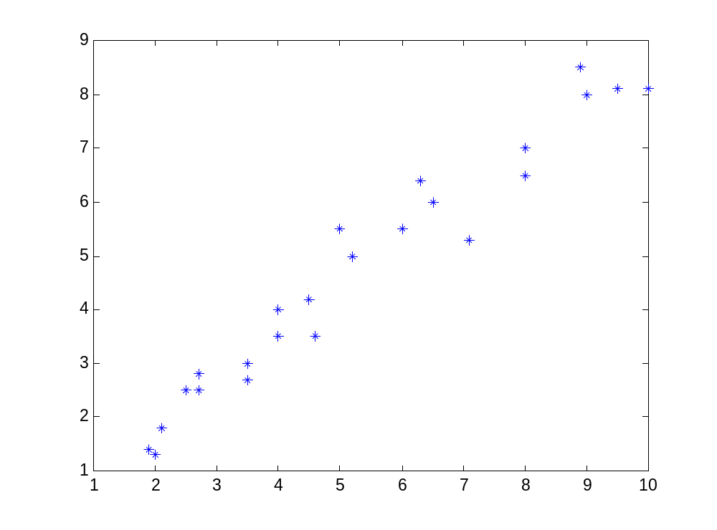
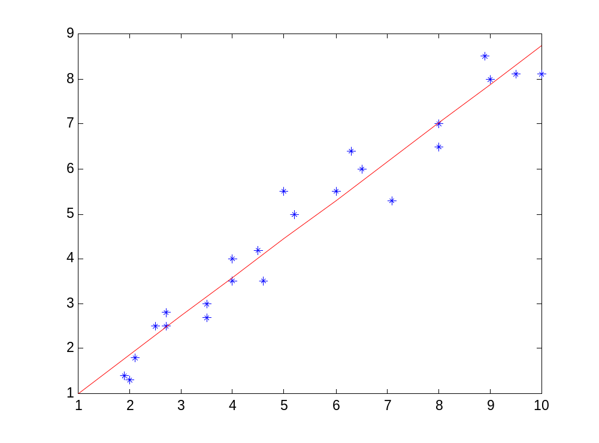
§5.1.1 引言
  从图中可以看出,纤维强度与拉伸倍数大致成线形关系, 并且 24 个点大致分布在一条直线附近, 可用一条直线来表示两者之间的关系。
  解：设 y*=a+bx_{i}
  我们希望y*=a+bx_{i}与所有的数据点(样本点)——(x_{i},y_{i})越接近越好。即令δ=y_{i}-y*_{i}最小。必须找到一种度量标准来衡量什么曲线最接近所有数据点。

Slide 13
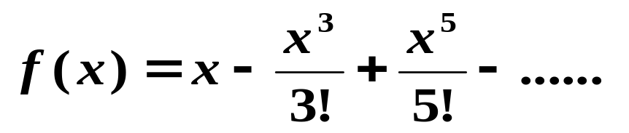
§5.1.1 引言
二. 科学计算中两类逼近问题：
  1、关于数学函数的逼近问题：
  计算机只能做算术运算，因此，在计算机上计算数学函数必须用其它简单的函数来逼近，且用它来代替原来精确的数学函数的计算。
  如：f(x) = sin(x)用
  代替等。
  函数逼近的特点：
  （1）要求高精度逼近；
  （2）要求快速计算（计算量要小）。

Slide 14
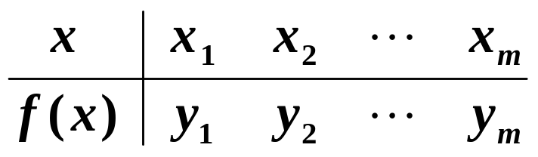
§5.1.1 引言
  2、建立实验数据的数学模型：
  给定函数的实验数据，需要用较简单和合适的函数来逼近（或拟合实验数据）
  例：已知 y = f(x) 实验数据
  希望建立y = f(x) 数学模型（近似表达式）
  数据逼近的特点：
  （1）要求适度的精度；
  （2）实验数据有小的误差；
  （3）有些问题会有特殊信息来选择数学模型。

Slide 15
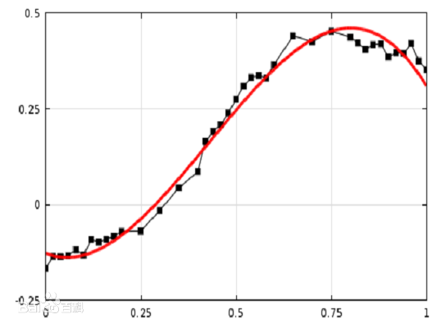
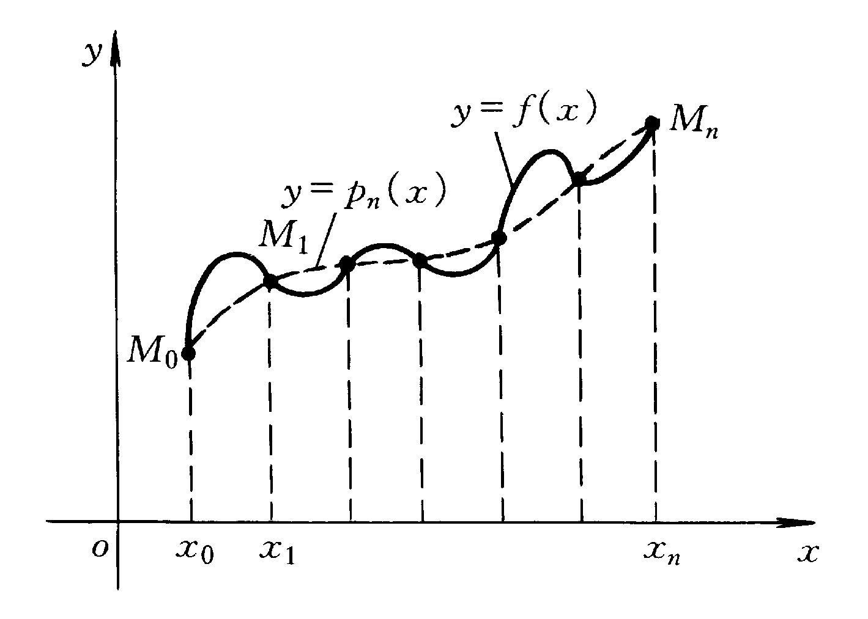
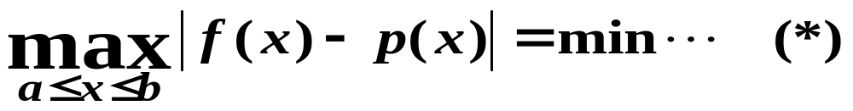
§5.1.1 引言
三. 插值和拟合的概念与区别
  插值法是使用插值多项式来逼近未知或复杂函数的, 它要求插值函数与被插函数在插值节点上函数值相同 , 而在其他点上没有要求。在非插值节点上有时函数值会相差很大。
  最佳逼近问题要求在被插函数的定义区间上,所选近似函数都能与被插函数有较好的近似。
  最佳逼近是在函数空间 M中选 p(x) 满足

Slide 16
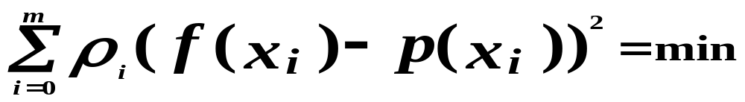
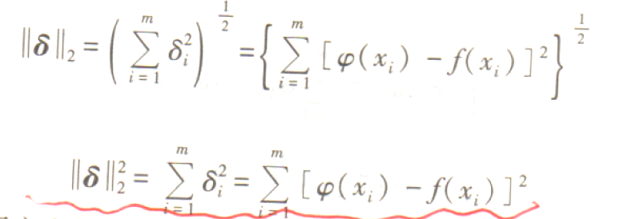
§5.1.1 引言
  但由于绝对值函数不宜进行分析运算,常将上式化为
  求误差平方和最小来讨论, 于是最佳逼近问题变为最佳平方逼近问题, 而离散的最佳平方逼进问题就是常说的曲线拟合
  它们都可用最小二乘法求解。
  插值法适用于数据精确或可靠度较高的情况
  曲线拟合法适用于数据本身就有误差的情况

Slide 17
§5.1.2 什么是最小二乘法
本节内容
  一. 问题背景
  二. 偏差的概念
  三. 最小二乘原则
  四. 最小二乘法

Slide 18
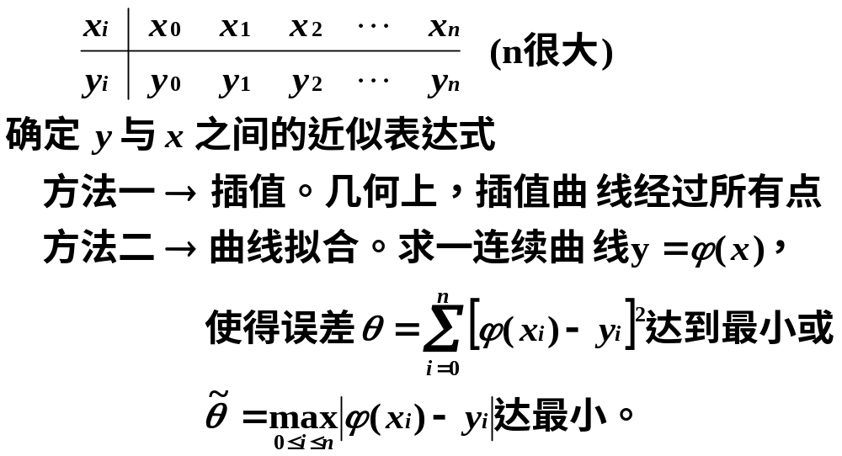
§5.1.2 什么是最小二乘法
一. 问题背景
  科学实验，统计分析，获得大量数据

Slide 19
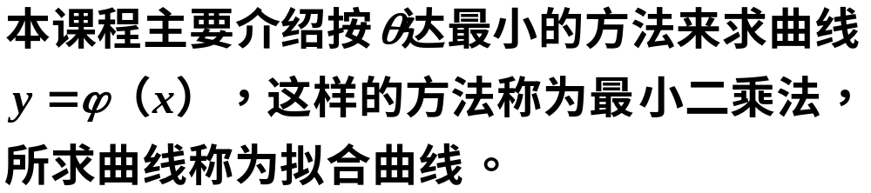


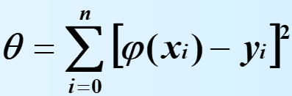




§5.1.2 什么是最小二乘法

Slide 20
§5.1.2 什么是最小二乘法
  当数据量特别大时一般不用插值法。这是因为数据量很大时所求插值曲线中的未知参数就很多，而且数据量很大时，多项式插值会出现高次插值（效果不理想）或分段低次插值（精度不高）；另外，测量数据本身往往就有误差，所以，使插值曲线刻意经过这些点也不必要。
  而曲线拟合是，首先根据物理规律或描点画草图确定一条用来拟合的函数曲线形式，也可选择低次多项式形式（所含参数比较少），然后按最小二乘法求出该曲线，它未必经过所有已知点，但它能反映出数据的基本趋势，且误差最小，效果比较好。

Slide 21
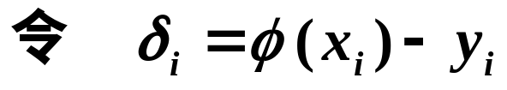
§5.1.2 什么是最小二乘法
二. 偏差（残差）的概念
在回归分析中称为残差
仍然是已知 x₁ … x_{m} ; y₁ … y_{m}, 求一个简单易算的近似函数 y(x) ≈ f(x)。
但是① m 很大；
②φ_{i} 本身是测量值, 不准确, 即φ_{i} ≠ f (x_{i})
这时没必要取 φ (x_{i}) = y_{i} , 而要使 φ (x_{i}) − y_{i} 总体上尽可能小。

Slide 22
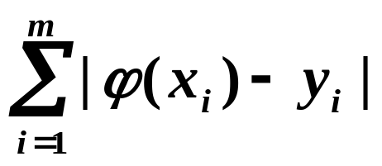
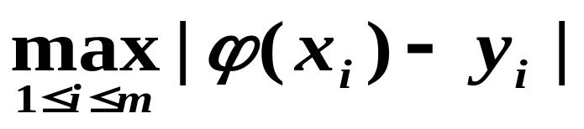
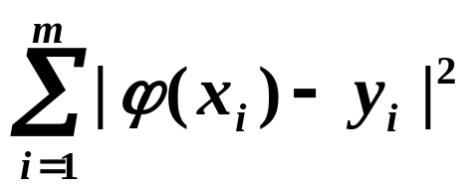
§5.1.2 什么是最小二乘法
  常见做法：
不可导，求解困难☹
使 最小
偏差绝对值之和
太复杂☹
➢使 最小 /* minimax problem */
偏差最大绝对值最小
使 最小 /* Least-Squares method */
偏差平方和最小

Slide 23
§5.1.2 什么是最小二乘法
三. 最小二乘原则
  1. 最小二乘原则
    使偏差平方和最小的原则称为最小二乘原则；
  2. 最小二乘法
    按最小二乘原则选择拟合曲线y=φ(x)的方法

Slide 24
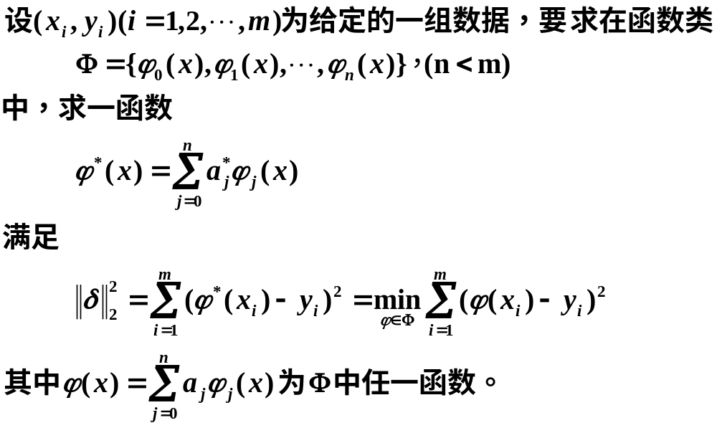
§5.1.2 什么是最小二乘法
四. 最小二乘法

Slide 25
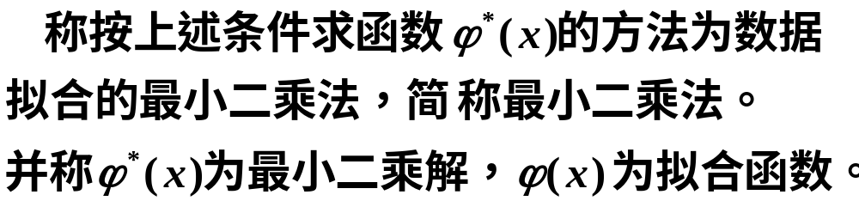
§5.1.2 什么是最小二乘法

Slide 26
§5.1.3 最小二乘解的求法
本节内容
  一. 最小二乘解的求法
  二. 最小二乘拟合多项式的存在唯一性
  三. 一般最小二乘拟合

Slide 27
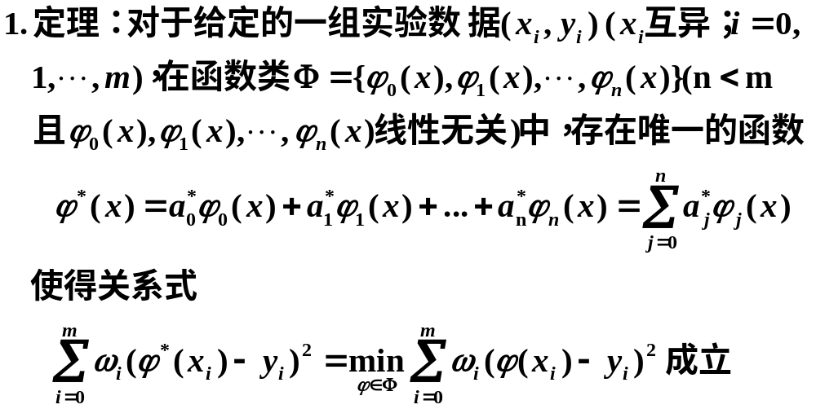
§5.1.3 最小二乘解的求法
一. 最小二乘解的求法

Slide 28
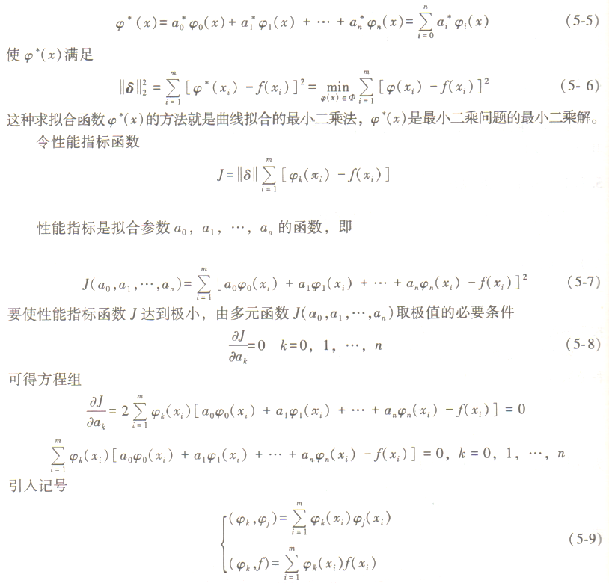


Slide 29
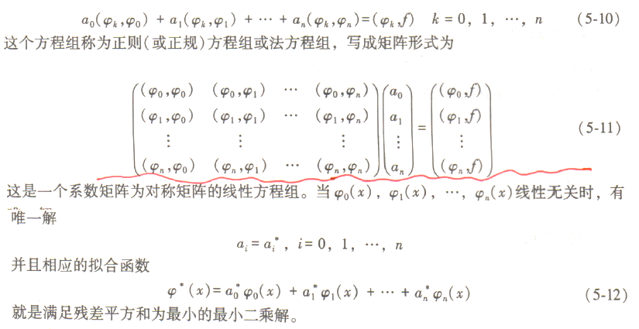

Slide 30
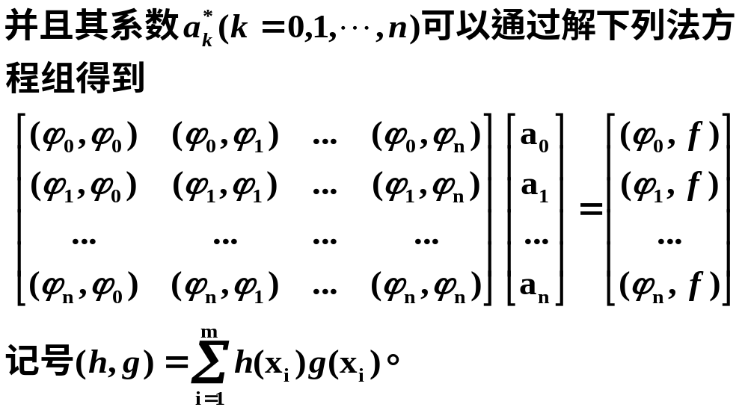
§5.1.3 最小二乘解的求法

Slide 31
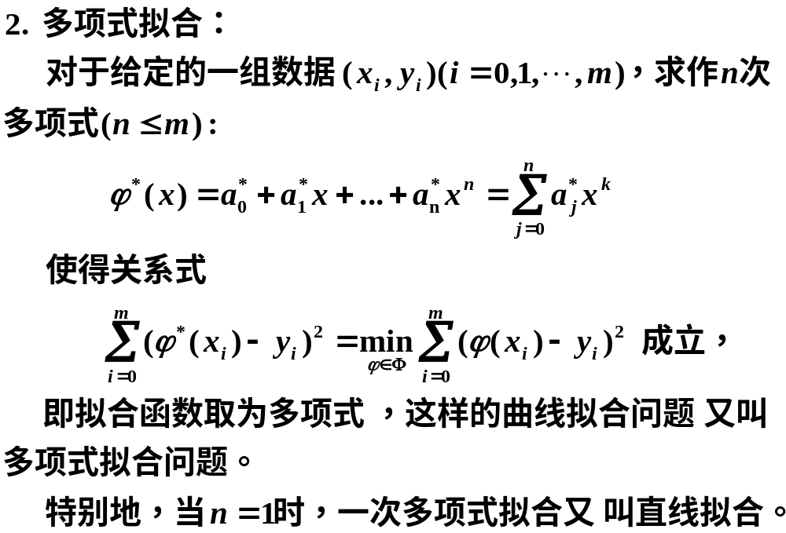
§5.1.3 最小二乘解的求法

Slide 32
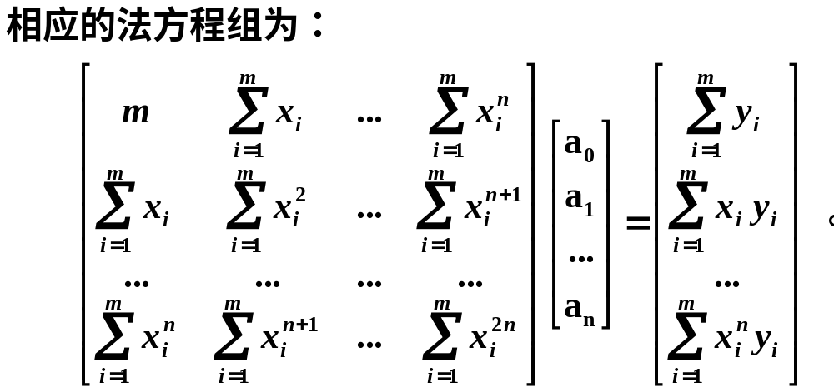
§5.1.3 最小二乘解的求法
P182 m次多项式拟合

Slide 33
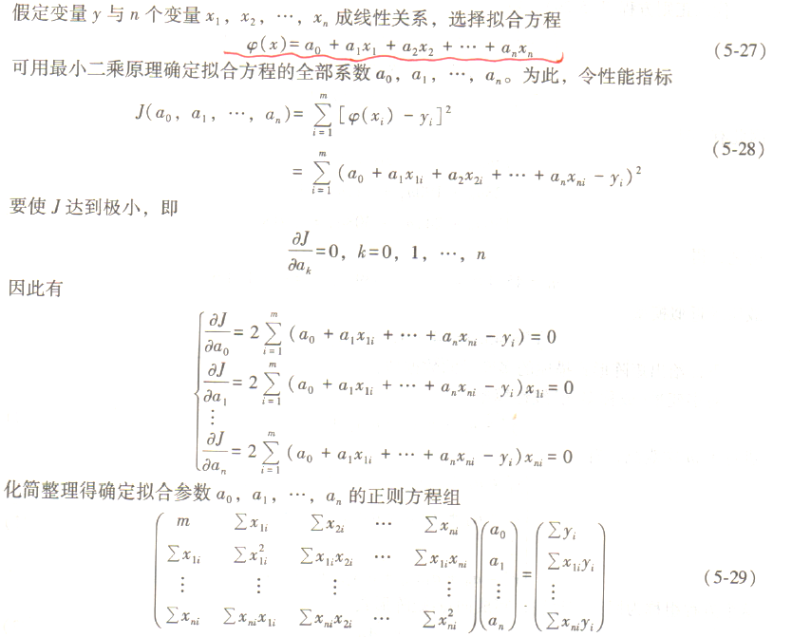

Slide 34
§5.1.3 最小二乘解的求法
P182 m次多项式拟合

Slide 35
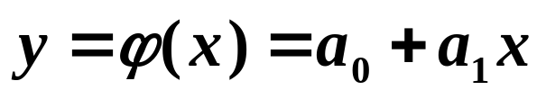
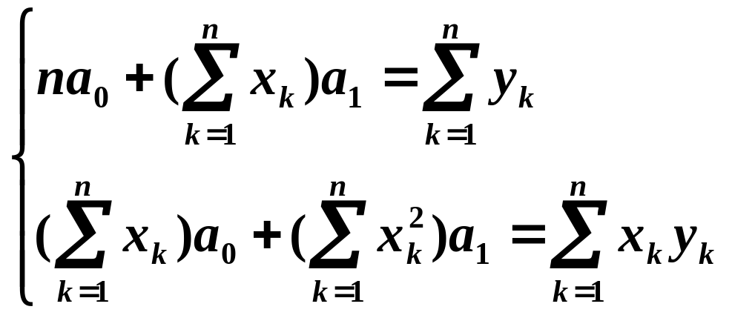
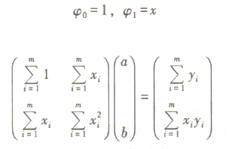
§5.1.3 最小二乘解的求法
（1）直线拟合（一次多项式拟合）
若 ， a₀, a₁满足法方程组
即a₀, a₁是法方程组的解。

Slide 36
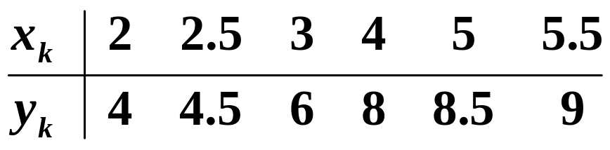

§5.1.3 最小二乘解的求法
例1 已知一组试验数据
试用直线拟合这组数据. (计算过程保留3位小数)。
解 设直线y＝a₀+a₁x，那么a₀, a₁满足的法方程组公式为

Slide 37
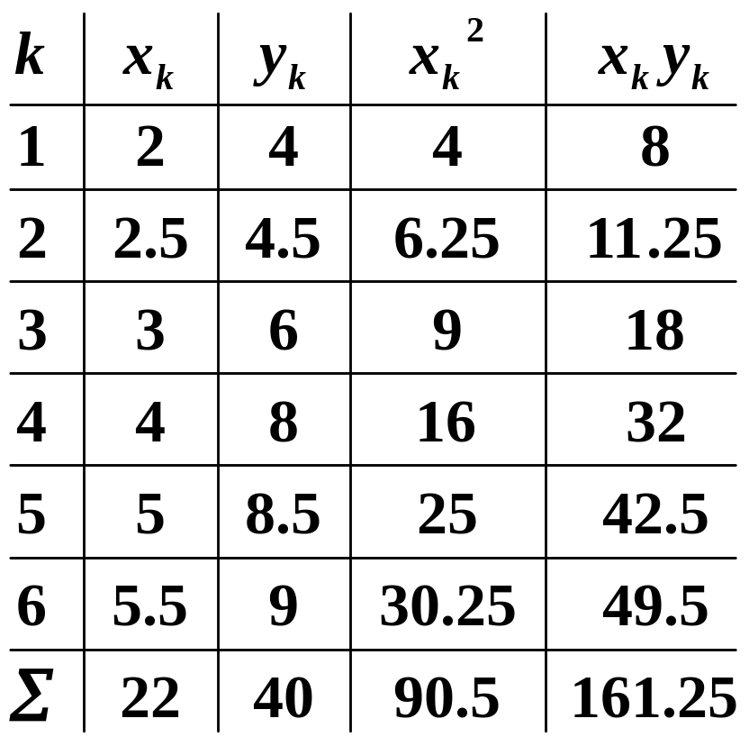
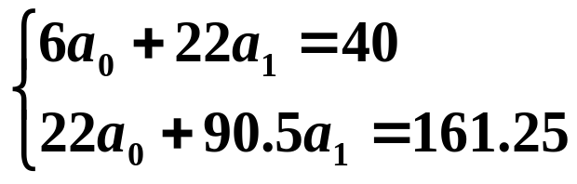
§5.1.3 最小二乘解的求法
计算列表如下：
故法方程组为
解得a₀=1.229 a₁=1.483
所求直线方程为
y=1.229+1.483x

Slide 38
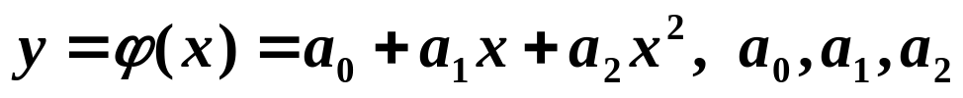
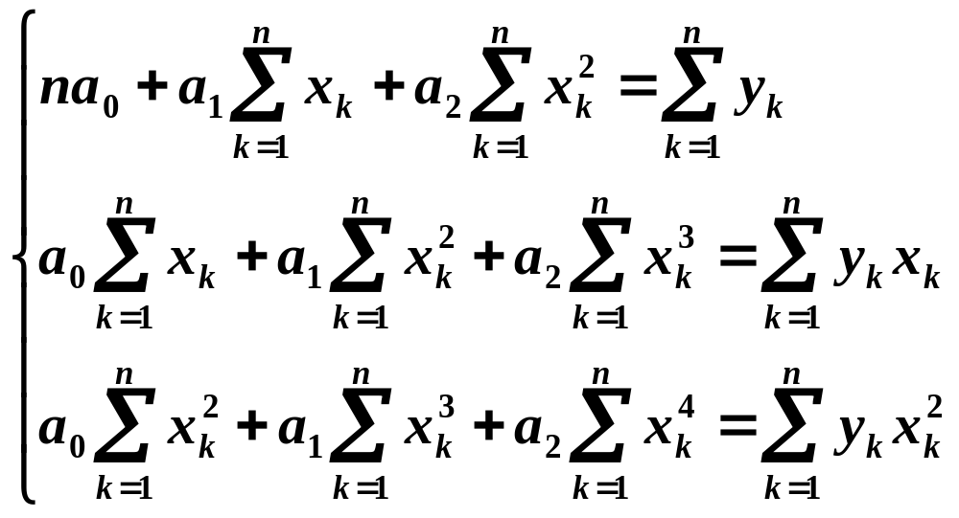
§5.1.3 最小二乘解的求法
（2）二次多项式拟合
若 满足法方程组
即a₀, a₁ , a₂是法方程组的解。

Slide 39
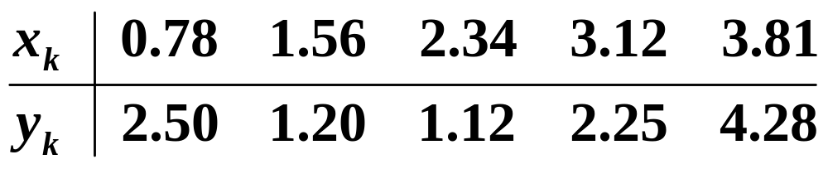
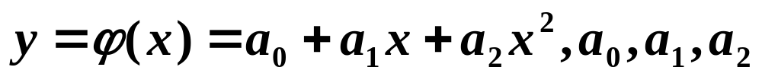

§5.1.3 最小二乘解的求法
例2 已知一组试验数据
试用二次多项式拟合这组数据. (计算过程保留2位小数)
解 设 满足的法方程组

Slide 40
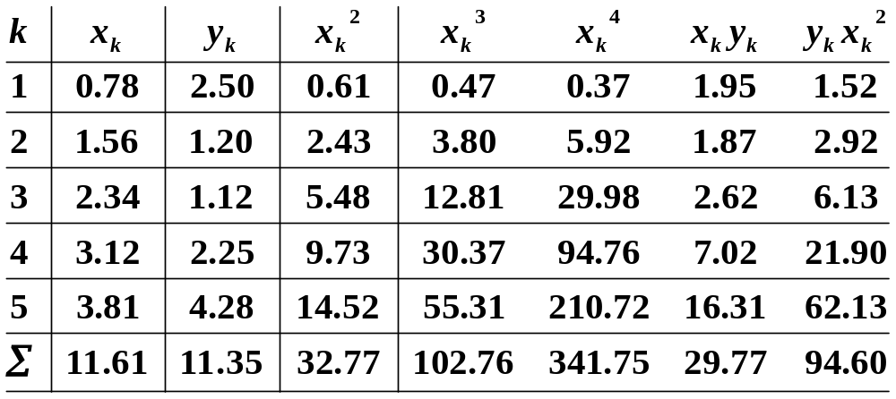
§5.1.3 最小二乘解的求法
计算列表如下：

Slide 41
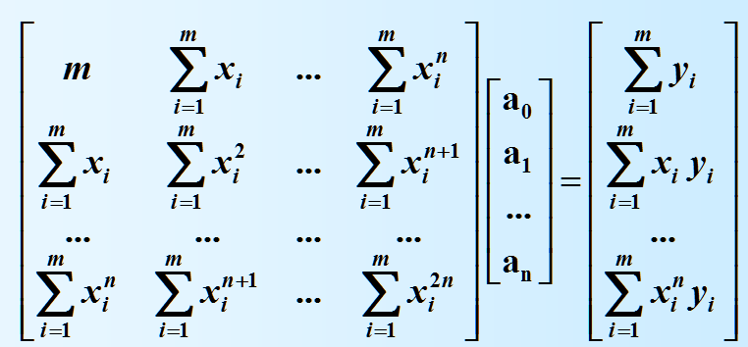
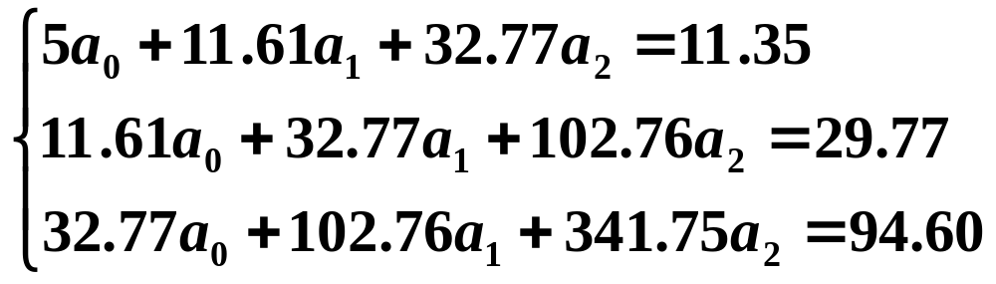
§5.1.3 最小二乘解的求法
故法方程组为
解得a₀=5.05 a₁=-4.04 a₂=1.01
所求二次多项式为 y=5.05－4.04x+1.01x²

Slide 42
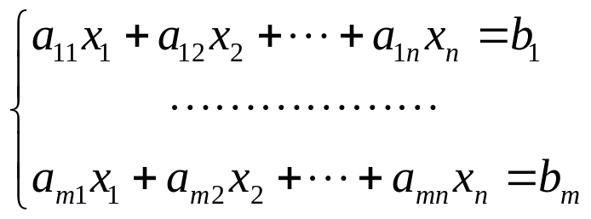
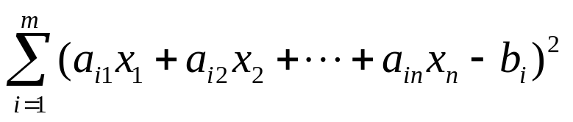
§5.1.3 最小二乘解的求法
3. 超定方程：
m>n
最小二乘解：使得 最小
定理 超定方程组 Ax = b 存在最小二乘解，且即为正则方程组 A^{T}Ax = A^{T}b 的解。

Slide 43
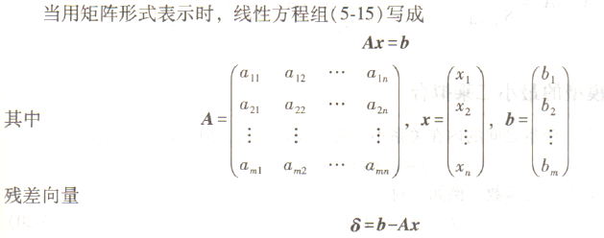
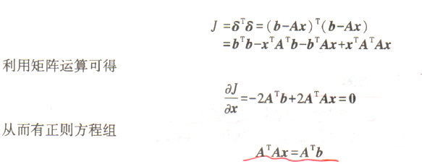

Slide 44
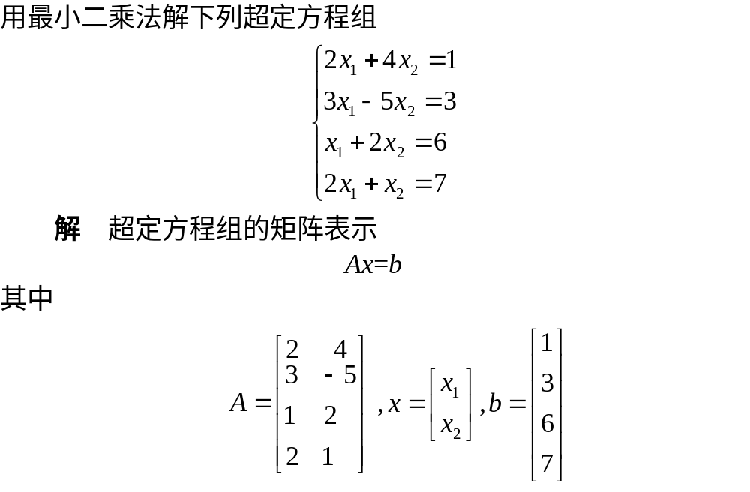
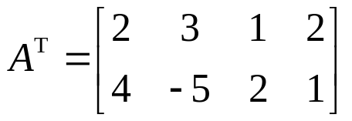
§5.1.3 最小二乘解的求法

Slide 45





§5.1.3 最小二乘解的求法
A^{T}Ax= A^{T}b

Slide 46

§5.1.3 最小二乘解的求法
二. 最小二乘拟合多项式的存在唯一性
定理：设点x₀,x₁,…x_{m}互异，则法方程组
存在唯一的一组解
证明：用反证法

Slide 47

§5.1.3 最小二乘解的求法
三. 一般最小二乘拟合

Slide 48
§5.1.3 最小二乘解的求法
  两种非线性最小二乘问题的求解途径
  （1）化为线性最小二乘问题
    部分可化为线性拟合问题的常见函数类型见下页表
  （2）马奎特（Marquardt）方法
    是在计算机上求解非线性最小二乘拟合问题的最为常用和有效的方法之一。（略）

Slide 49

§5.1.3 最小二乘解的求法

Slide 50



Slide 51
作业
4
5
6
9

